Slide 1
NIEUWE NIEUWE LOODS DDS
Algemene vergadering 30 oktober 2021

Slide 2
Voorgeschiedenis
Enkele jaren geleden is er een huisvestingsvisie voor DDS geformuleerd:
Blijven op de huidige locatie en maximaliseren van de mogelijkheden.
Waarborgen karakter en mogelijkheden. Gebouw speelt belangrijke rol.
Meer dan 10 jaar geleden verbouwingsproces gestart:
  Fase 1: uitbreiding en restauratie Oude Loods is gerealiseerd;
  Fase 2: vervangen Nieuwe Loods staat nog op het programma.
Nieuwe loods verouderd. Ergometer en krachttraining niet volgens normen.
Voorjaars ALV 2017 is commissie herbouw nieuwe loods aangesteld.
Mei 2018: VO en kostenraming door ARCONIKO + Pieters.
Najaar 2018: mandaat voor overleg met gemeente en uitwerking tot DO

Slide 3
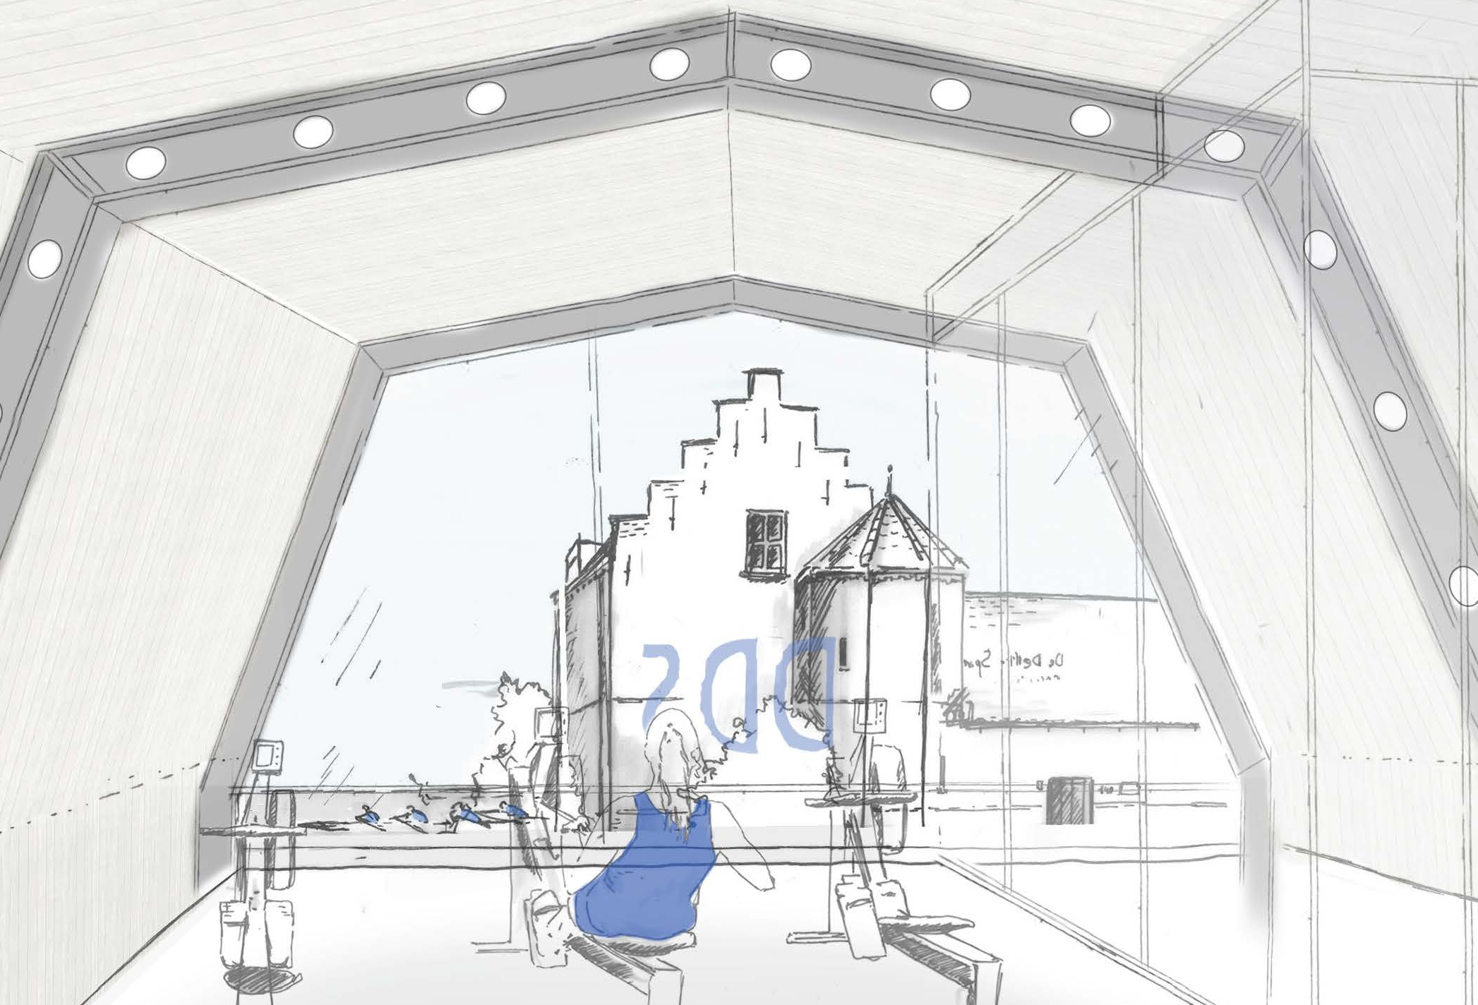
Kansen voor DDS
Maximaal benutten bebouwingsmogelijkheden huidige locatie, binnen bestemmingsplan
Extra opslag voor boten en riemen
Ruimte voor ergometers, cardio en krachttraining volgens huidige normen
Ruimte voor extra kleedruimte
Een nieuwe werkplaats
Een duurzaam, onderhoudsarm en toekomstbestendig gebouw

Slide 4
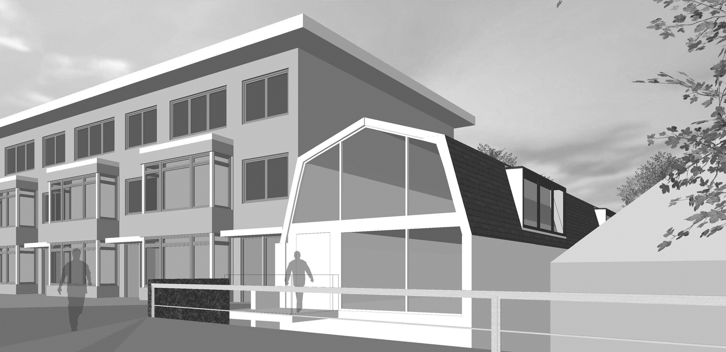
Stand ontwerp

Slide 5
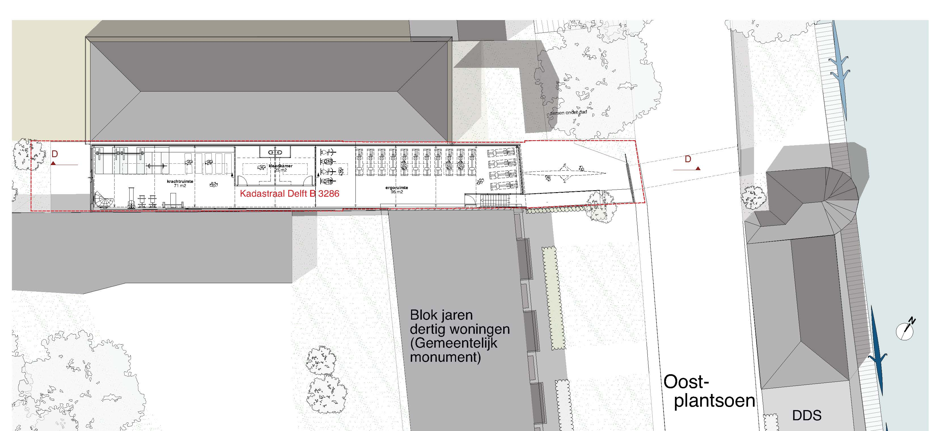
Locatie

Slide 6
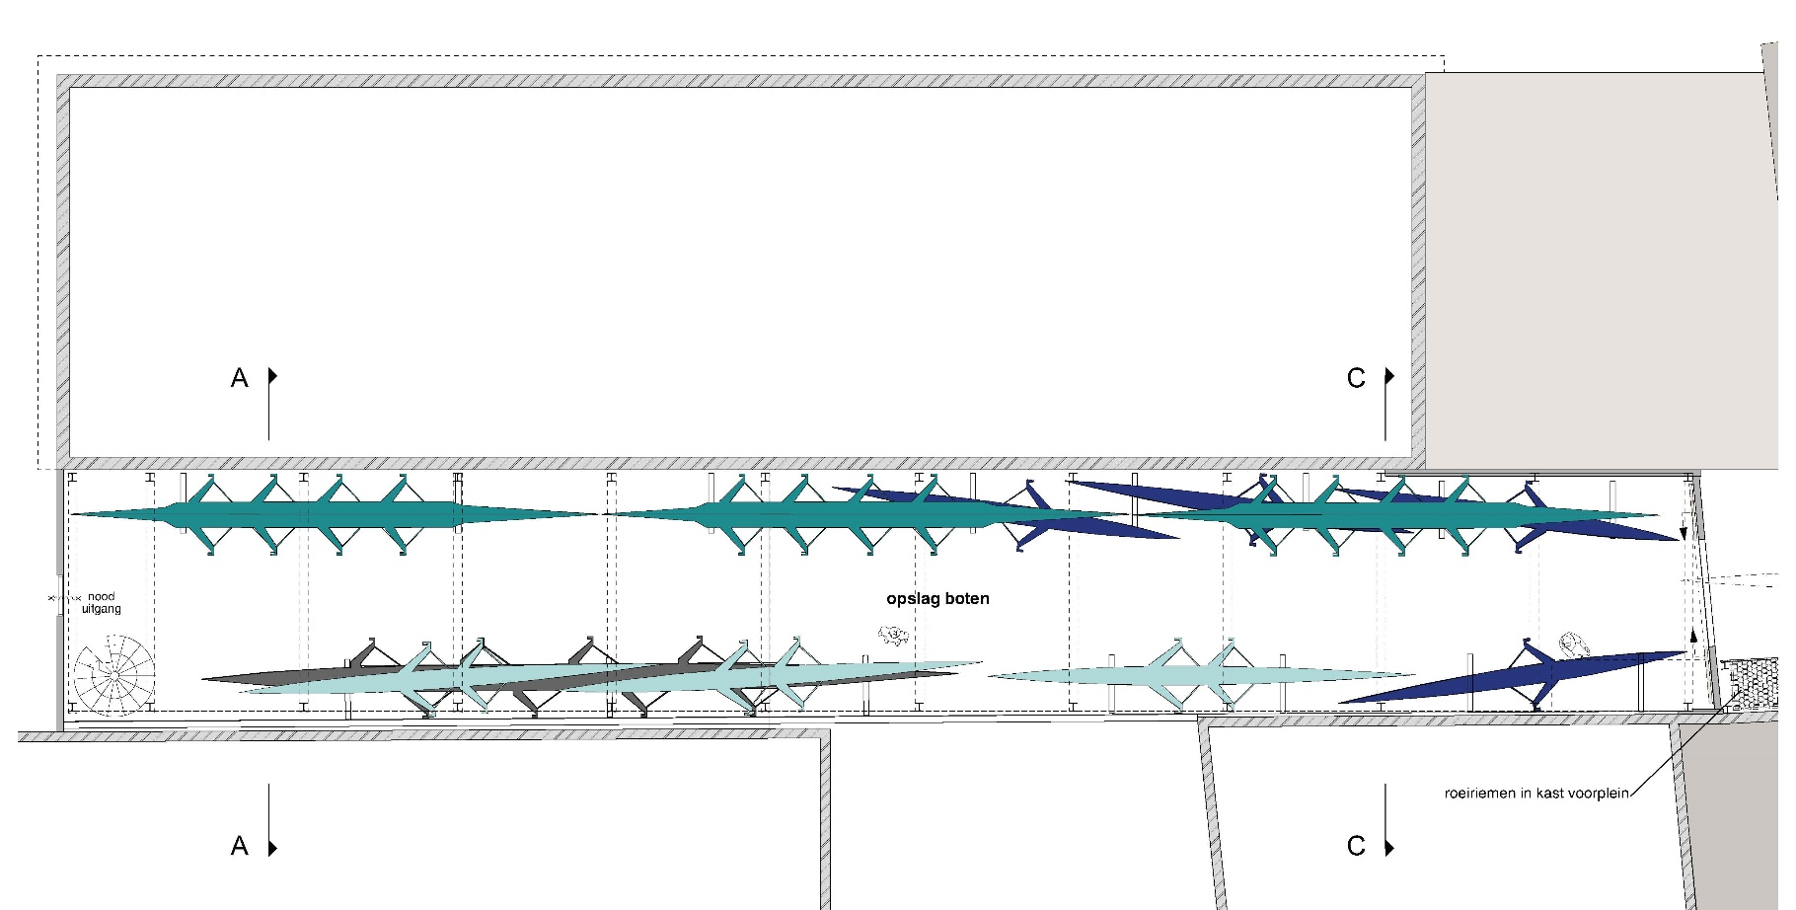
Loods

Slide 7
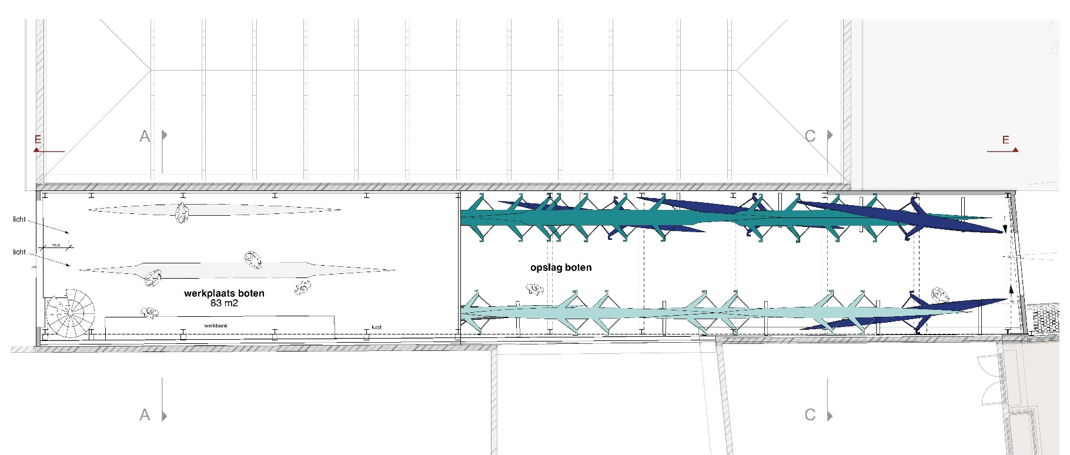
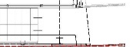
Werkplaats
ca. 3600

Slide 8

Trainingsruimte

Slide 9
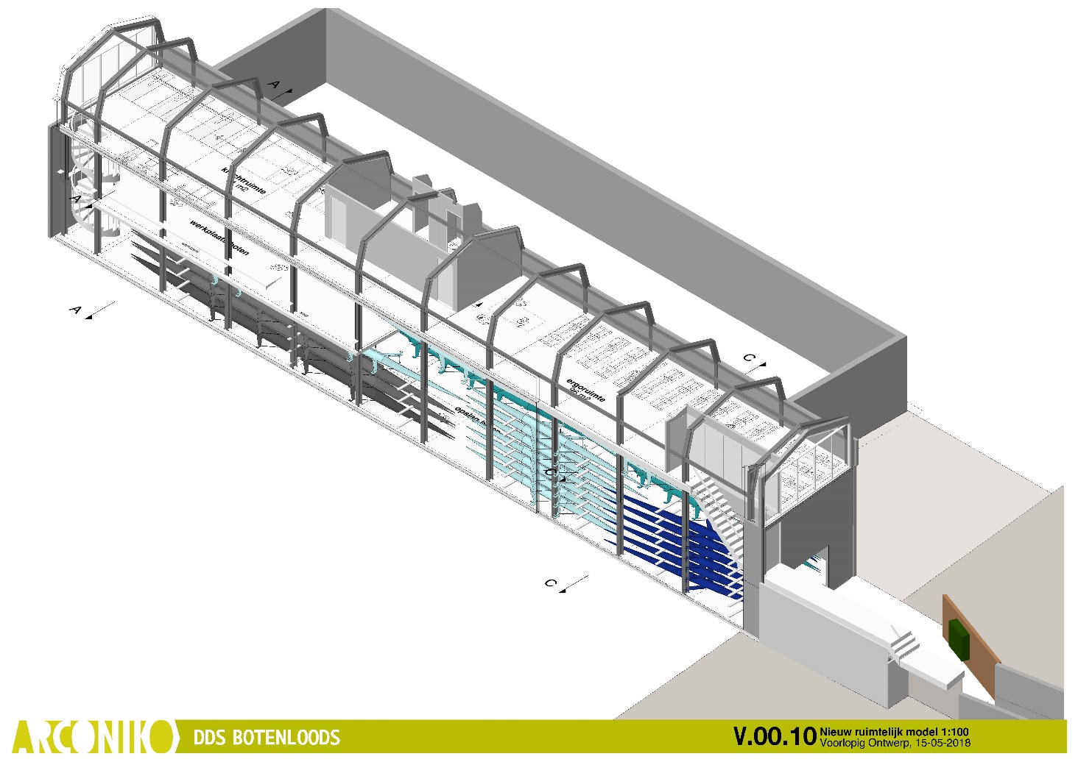
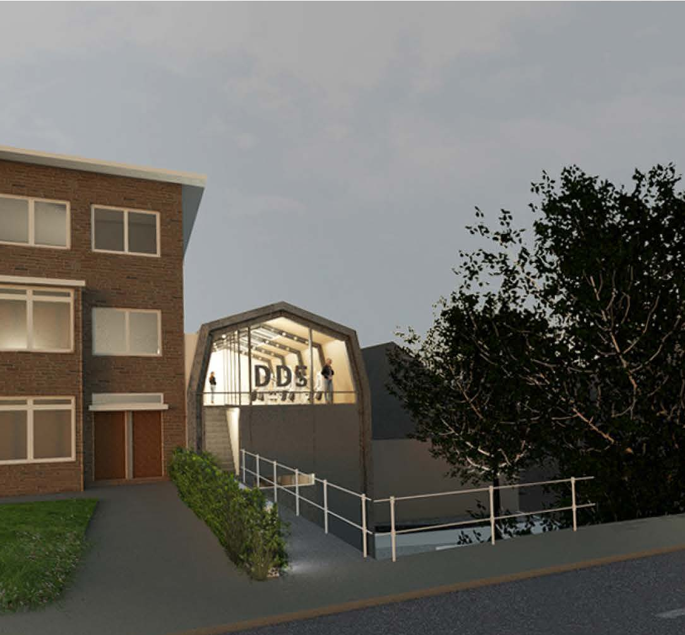

Slide 10
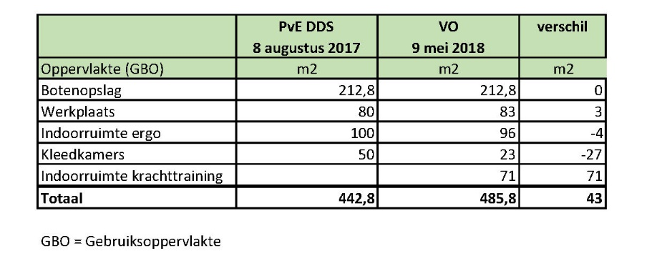
Vergelijking PvE – VO – DO

Slide 11
Overleg met gemeente en buren
2019 Q1 en Q2:
overleg met gemeente over peilhoogte en bestemmingsplan
Overleg met de buren (afvaardiging VVE jaren 30 blok)
Conclusie: gemeente is niet positief over het wijzigen van het bestemmingplan en legt de verantwoordelijkheid m.b.t. het creëren van draagvlak bij omwonenden bij DDS
December 2020 en Mei 2021:
Overleg met directe buren + afvaardiging VVE jaren 30 blok
Buren zijn welwillend, maar zien minpunten (o.a. hoogte en locatie entree)
Achterburen willen graag meer inzicht in precieze hoogte en afwerking
Strategie voor DO: maximaliseren van het volume binnen het bestemmingsplan.

Slide 12
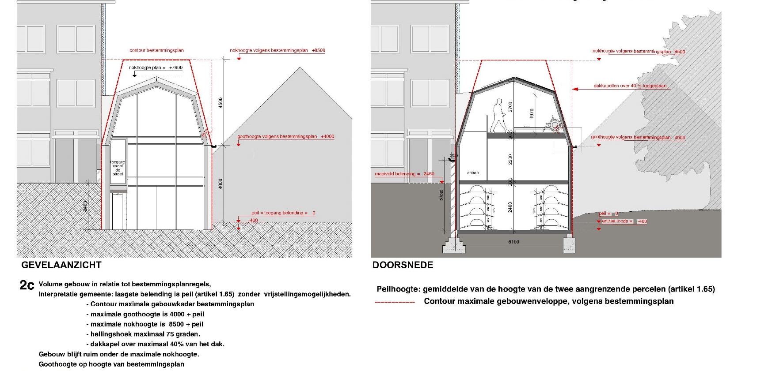
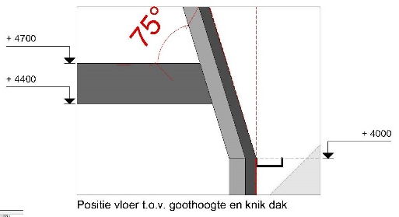
Bestemmingsplan; kader

Slide 13
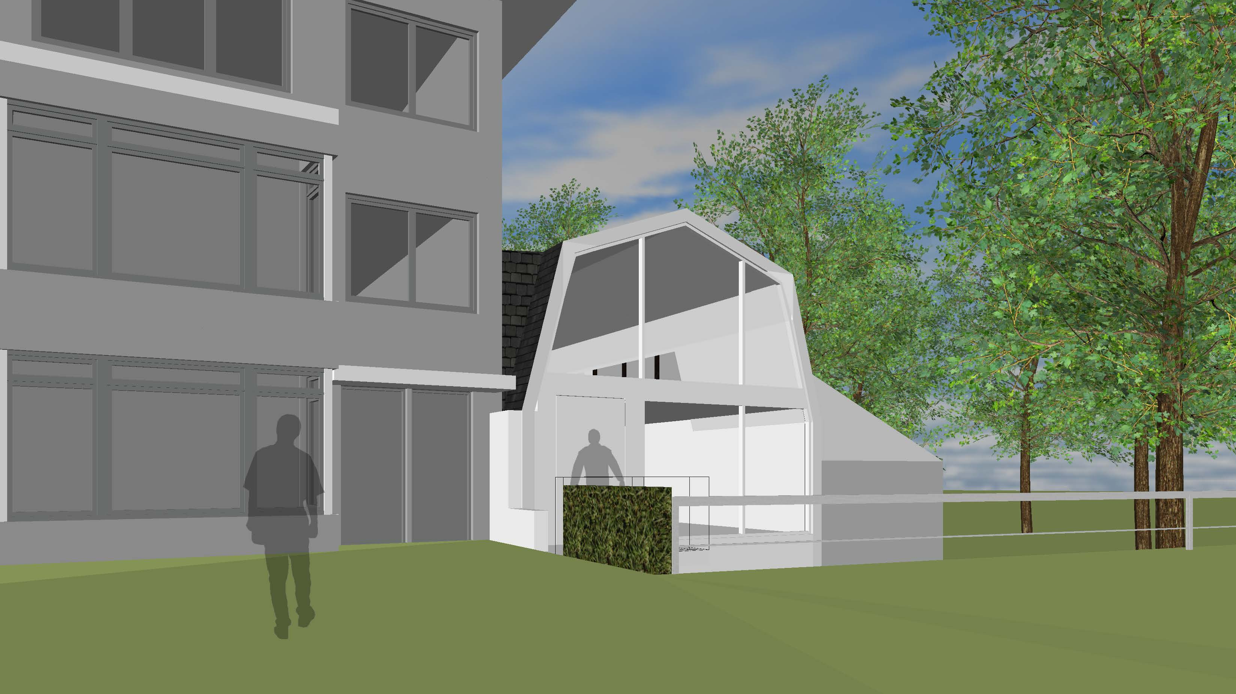

Slide 14
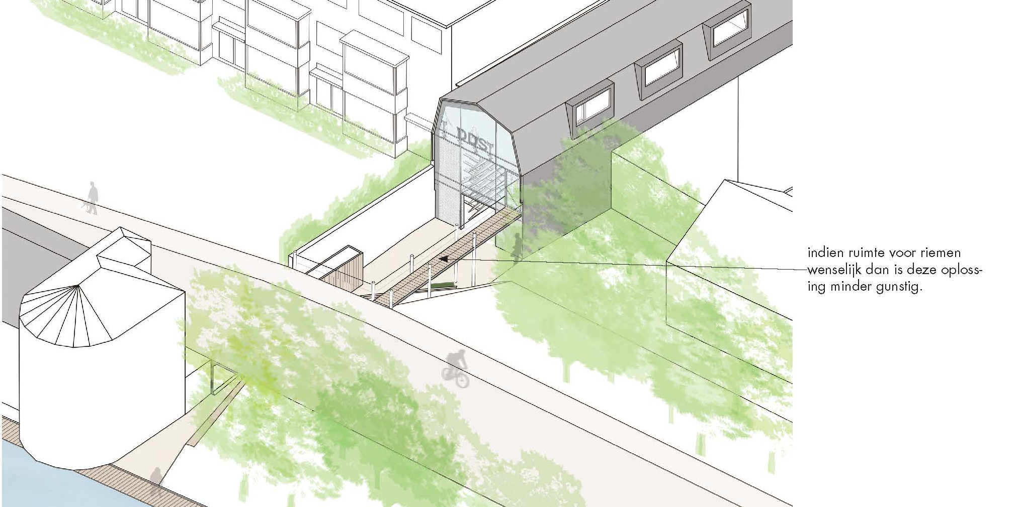
Positie entree ?

Slide 15
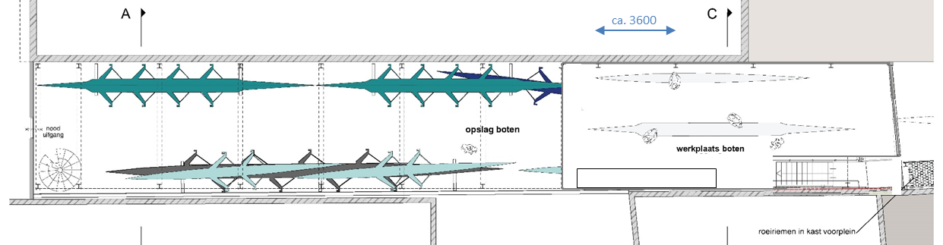

Werkplaats voor of achter?

Slide 16
Planning

Slide 17
Planning DO traject
Begin December: presentatie DO aan leden en discussie
Begin januari: ledenvergadering voor besluit over DO
Pas na vaststelling van het DO kan architect opdracht krijgen voor aanvragen van omgevingsvergunning (bouwvergunning)
Pas daarna kan architect opdracht krijgen voor het vervolgtraject, afhankelijk van gekozen aanbestedingsstrategie

Slide 18
Financiën

Slide 19
Financiering Gebouw sportvereniging
Eigen geld vereniging (bouwfonds + legaat Sikking)
BOSA subsidie (20% bouw; 30% duurzaamheidsmaatregelen)
WaarborgFonds Sportvoorzieningen + hypotheek (gemiddeld tot plm 50%)
Overige mogelijkheden
  Obligatielening leden
  Contributie
Ontwikkeling bouwkosten en rente 2018-2021

Slide 20
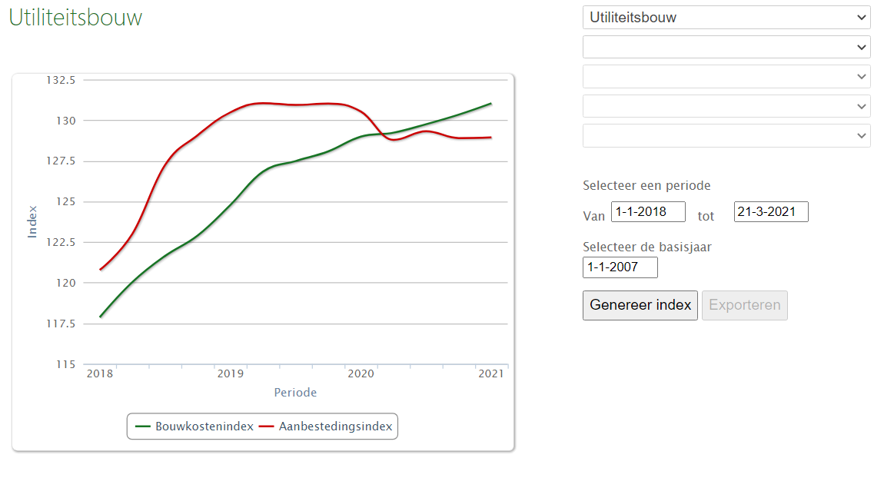

Slide 21
Hoe verder
Kostencalculatie bouw (exacte kosten bekend na aanbesteding)
Beoordeling beschikbaar vermogen DDS (penningmeester);
“lenen” uit eigen fondsen, dus zonder rentekosten
Beoordeling mogelijkheid verwerken jaarlijkse aflossing/rente in de begroting, schatting consequenties contributie
Wijze van vergroten eigen bijdrage DDS
  Giften, lening, sponsoring, andere inkomsten
  Conclusie
Ondanks toegenomen bouwkosten realiseerbaar
Interne tijdelijke lening bv botenfonds mogelijk

